Slide 1


10th ICLR 2022: Virtual Event
FINETUNED LANGUAGE MODELS
ARE ZERO-SHOT LEARNERS
微调的语言模型是零样本学习者
Jason Wei∗, Maarten Bosma∗, Vincent Y. Zhao∗, Kelvin Guu∗,
Adams Wei Yu,Brian Lester, Nan Du, Andrew M. Dai, and Quoc V. Le
^{Google Research}

Slide 2
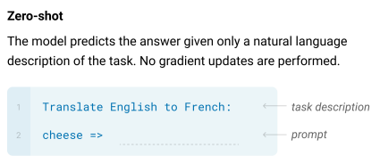
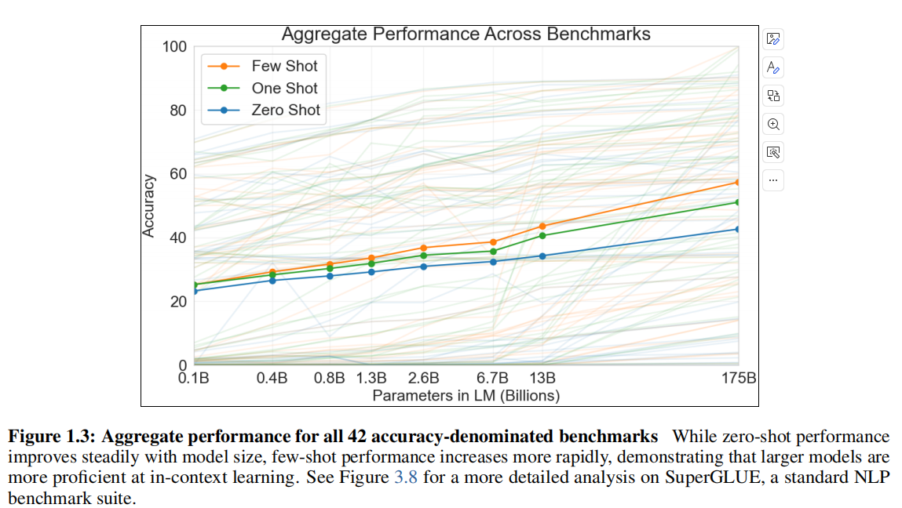
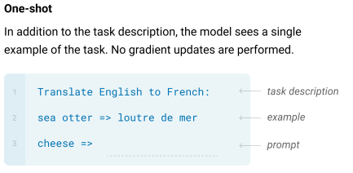
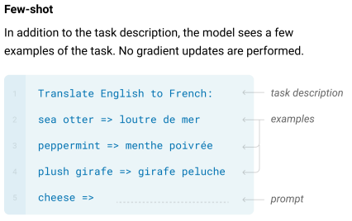
Background
Motivation
Approach
Evaluation
Discussion
GPT-3在少样本学习中表现出色，
在零样本学习方面则不尽如人意

Slide 3
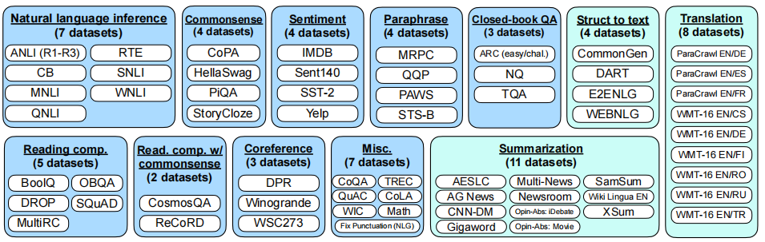
Background
Motivation
Approach
Evaluation
Discussion
instruction tuning的动机是提高LM对自然语言处理指令的响应能力。
instruction tuning是通过监督学习，教会LM执行由指令描述的任务，从而使模型能够遵循指令，并且即使面对未见过的任务也能做到这一点。
预训练
指令微调
语言理解任务(language understanding)
语言生成任务(language generation)
提示工程
自然语言推理(7) 常识推理(4) 情感分析(4) 语义判别(3) 闭卷问答(3) 结构转文本(4)
阅读理解(6) 带常识阅读理解(2) 实体识别(3) 杂项(5) 总结(11) 翻译(3)

Slide 4
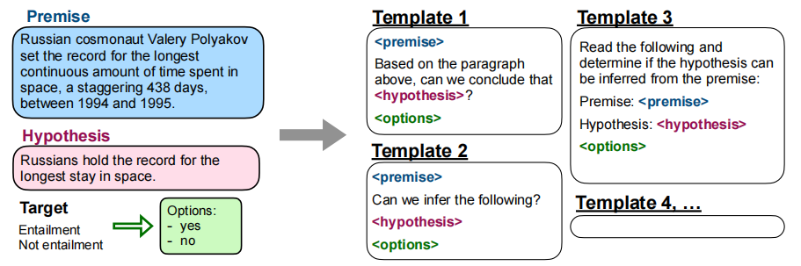
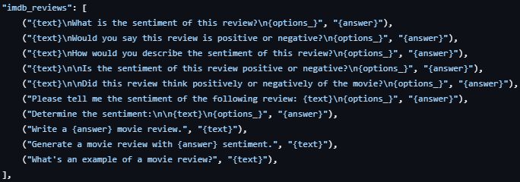
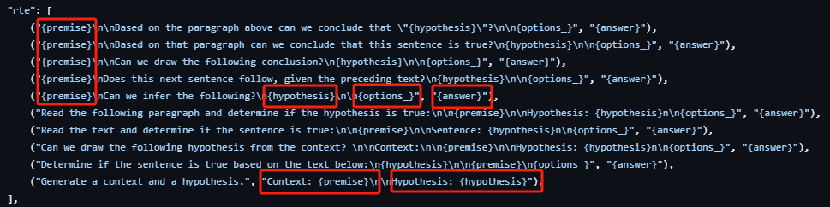
Step1: TEMPLATES
Background
Motivation
Approach
Evaluation
Discussion
我们手动编写了10个独特的模板，使用自然语言指令来描述该数据集的任务
为了增加多样性，我们还为每个数据集包括最多三个“turned the task around”的模板（例如，对于情感分类，我们包括要求生成电影评论的模板）。

Slide 5
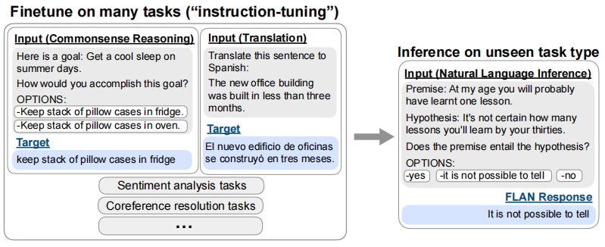
Step2&3: EVALUATION SPLITS & CLASSIFICATION WITH OPTIONS
Background
Motivation
Approach
Evaluation
Discussion
微调
评估
当评估“带常识阅读理解”时，“阅读理解”和“常识”簇的训练数据也不被加入微调
自由文本生成不需要“options“选项
避免只回答 YES OR NO 影响生成准确率。
将“options”标记附加到分类任务的末尾

Slide 6
Step4: Model architecture and pretraining
Background
Motivation
Approach
Evaluation
Discussion
模型架构和预训练
实验使用了LaMDA-PT，这是一个密集的left-to-right，decoder-only transformer language model，参数量为137亿
该模型在一系列网络文档（包含code）、对话数据和维基百科上进行了预训练，使用SentencePiece库将这些数据分词为2.49万亿BPE的词汇表，词汇表大小为32k。
大约10%的预训练数据是非英语的。
模型架构和预训练
为了平衡不同数据集的大小，将每个数据集的训练示例数量限制为30,000个，并采用比例混合方案，最大混合率为3,000。
使用Adafactor优化器以3e-5的学习率，在批量大小为8,192个标记的情况下，对所有模型进行30,000次梯度步长的微调。微调时使用的输入和目标序列长度分别为1024和256。我们使用打包技术将多个训练示例组合成一个序列，使用特殊的EOS标记来区分输入和目标。
在TPUv3上，该指令调优大约需要60个小时，TPUv3有128个核心。对于所有评估，我们在训练了30k步的最终检查点上报告结果。

Slide 7
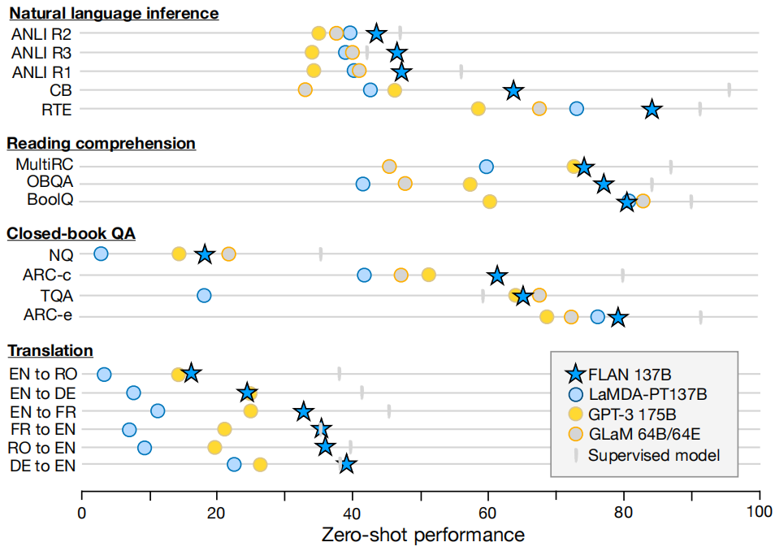
RESULTS
Background
Motivation
Approach
Evaluation
Discussion
指令微调在就是以指令描述的任务中非常有效（如NLI、问答、翻译、结构到文本）
当任务不需要指令，而是完成语言建模任务时，指令微调效果较差，即任务中指令会显得很冗余（例如常识推理和coreference resolution，这些任务通常以完成不完整句子或段落的形式呈现）
自然语言推理，模型需要判断一个假设是否基于某些前提成立。
正如GPT-3文中所指出的，在NLI上的困境可能是因为NLI的例子不太可能自然地出现在无监督训练集中，因此这些例子往往以句子的延续形式出现，显得有些生硬。
FLAN将NLI更好地表述为问题：<前提>是否意味着<假设>？”从而取得了更高的性能。
阅读理解，模型需要回答关于给定段落的问题。
闭卷问答，模型需要在没有额外信息的情况下回答关于世界的问题。
与GPT-3类似，LaMDA-PT的训练数据大约90%是英语，其他语言也没有被专门用于训练模型执行机器翻译。
FLAN在所有六项评估中均优于零样本GPT-3，尽管在大多数情况下表现不如少样本GPT-3。
与GPT-3类似，FLAN在翻译成英文时表现出色。然而，在从英语翻译成其他语言时，表现相对较弱，这可能是因为FLAN使用了English sentencepiece，且大部分预训练数据是英语。

Slide 8
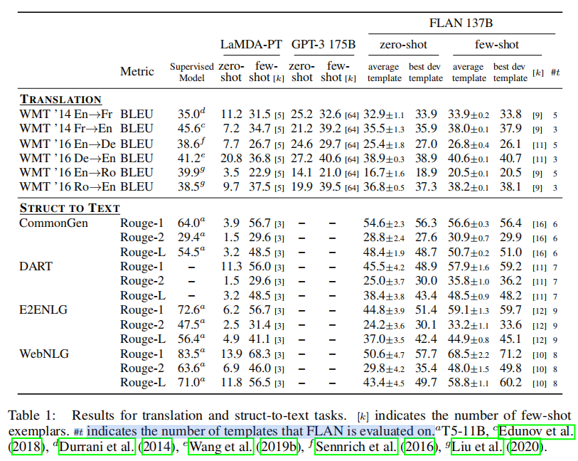
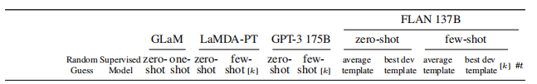
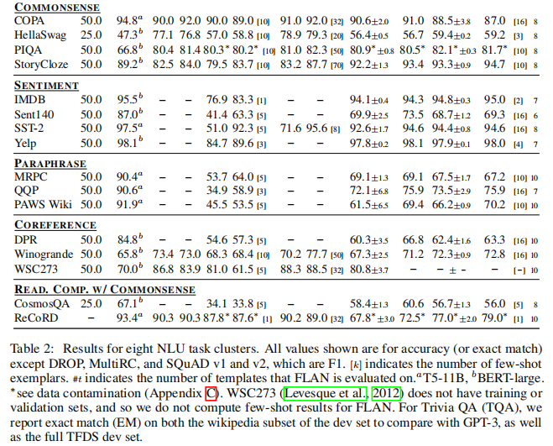
RESULTS
Background
Motivation
Approach
Evaluation
Discussion
FLAN-few-shot效果甚至下降
语义判别效果相对不错
结构转文本任务中，FLAN的zero-shot和few-shot的效果都不明显
一个任务效果明显；一个任务性能下降

Slide 9
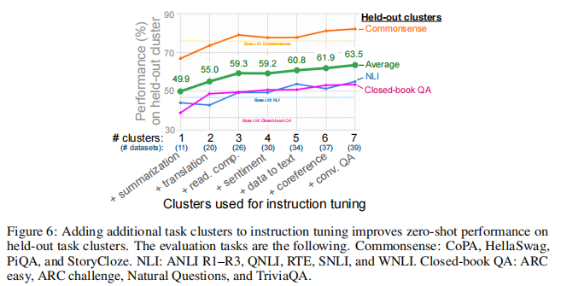
ABLATION STUDIES & FURTHER ANALYSIS
Background
Motivation
Approach
Evaluation
Discussion
1. 指令微调集群数量—NUMBER OF INSTRUCTION TUNING CLUSTERS
指导微调中使用的簇数和任务数
指导微调中使用的簇数和任务数
对于这个设置，我们保留NLI、闭卷问答和常识推理作为评估集群，并使用其余七个集群进行指令调整。
随着在指令微调过程中加入更多的集群和任务，三个保留集群的平均性能有所提升，证实了指令微调方法在新任务上的zero-shot性能优势。
更有趣的是，在我们测试的七个集群中，性能似乎并未达到饱和状态，这意味着随着更多集群被加入到指令调优中，性能可能会进一步提高。
消融实验无法让我们得出哪个指令调优集群对每个评估集群贡献最大的结论，尽管我们发现情感分析集群几乎没有额外的价值。

Slide 10
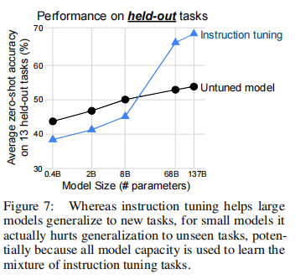
ABLATION STUDIES & FURTHER ANALYSIS
Background
Motivation
Approach
Evaluation
Discussion
2. 指令微调对模型大小影响—SCALING LAWS
评估了指令调优对参数量为422M, 2B, 8B, 68B, 137B的模型的影响
对于参数量级为100B左右的两个模型，指令微调显著提高了保留任务上的性能。
对于8亿及更小规模的模型，在保留任务上的表现却令人费解——指令调优实际上损害了其性能。这一结果的一个可能解释是，对于小规模模型，学习指令调优过程中使用了约40任务，会填满整个模型容量，导致这些模型在新任务上的表现变差。
根据这一潜在解释，对于大规模模型，指令调优虽然填满了部分模型容量，但也教会了这些模型如何遵循指令，从而使其能够泛化到新任务。

Slide 11
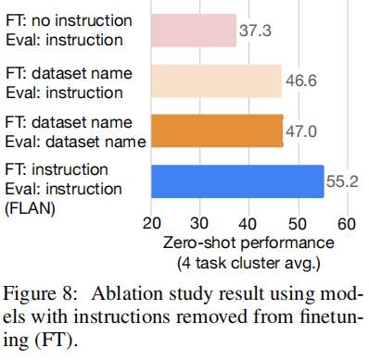
ABLATION STUDIES & FURTHER ANALYSIS
Background
Motivation
Approach
Evaluation
Discussion
3. 指令的作用—ROLE OF INSTRUCTIONS
加入两个提示模板，分析微调模板的作用：
No template setup
Dataset name setup
将这两种消融方法与FLAN的微调过程进行比较，后者使用了自然指令（例如，”请将这句话翻译成法语：“）。
对图5中的四个保留集群进行了评估。（本就是FLAN的优势）
对于无模板设置，我们在零样本推理中使用了FLAN指令（因为如果不使用模板，模型将不知道要执行的任务）。

Slide 12
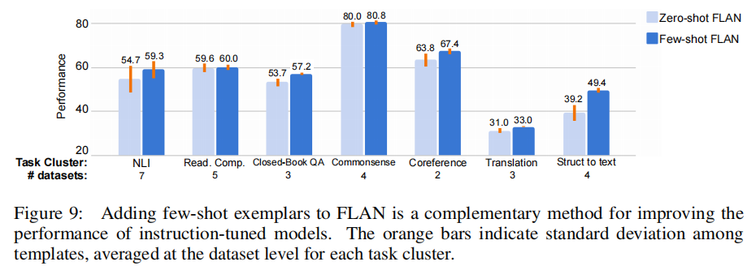
ABLATION STUDIES & FURTHER ANALYSIS
Background
Motivation
Approach
Evaluation
Discussion
4. 少样本指令微调—INSTRUCTIONS WITH FEW-SHOT EXEMPLARS
示例都从训练集中随机抽取，示例数量限制为16个，并且总序列长度不超过960个标记。
相较于Zero-shot FLAN，Few-shot FLAN在所有任务集群中均提升了性能
对于输出空间大或复杂的任务，如结构到文本、翻译和闭卷问答，Few-shot FLAN尤其有效
对于所有任务集群，Few-shot FLAN的模板标准差较低，表明其对提示工程的敏感度降低

Slide 13
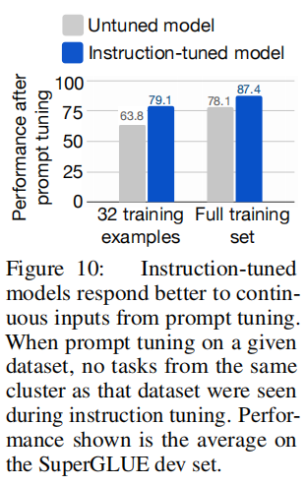
ABLATION STUDIES & FURTHER ANALYSIS
Background
Motivation
Approach
Evaluation
Discussion
5. 指令微调有助于提示微调—INSTRUCTION TUNING FACILITATES PROMPT TUNING
验证经过指令微调（Instruction Tuning）的模型是否比未经指令微调的预训练模型（LaMDA-PT）更易通过提示调优（Prompt Tuning）提升任务性能。
在使用软提示进行推理时是否也应该表现更好（soft prompt represented by prepended continuous variables optimized via prompt tuning）。
训练每个SuperGLUE任务的连续提示，使得在任务T上的提示调优过程中，不会看到与T同属一个聚类的任务。我们的prompt tuning设置遵循Lester等人的Parameter-Efficient Prompt Tuning方法，只是我们使用了10个字符的提示长度、1e-4的权重衰减，并且没有在注意力得分上使用drop out；初步实验发现这些改变提高了LaMDA-PT的性能。
在所有情况下，与LaMDA-PT相比，prompt tuning在FLAN上效果更好。特别是在低资源设置下，FLAN上的prompt tuning甚至比LaMDA-PT上的提示调优提高了超过10%的性能。

Slide 14
DISCUSSION
Background
Motivation
Approach
Evaluation
Discussion
探讨的零镜头提问题：在部分任务集合上进行Instruction fintune是否能提高其在未知任务上的性能？
Instruction Tuning结合了训练前-微调和提示范式的优势方面。FLAN大多数任务上超过了零镜头GPT-3。
消融实验表明，FLAN性能随着指令微调任务数量的增加而提高；但也只有在模型规模足够情况下下，指令调整的性能才会提高；此外，Instruction Tuning还可以与其他提示方法相结合，如Few Shot和P-Tuning
作者认为论文对人们认识和权衡利用大规模语言模型的专家模型和通用模型具有潜在的意义。
尽管人们可能期望标记数据在改进专家模型方面发挥最自然的作用，但指令调优演示了如何使用标记数据来帮助大型语言模型执行许多看不见的任务。换句话说，指令调整对跨任务泛化的积极影响表明，特定任务的训练是对一般语言建模的补充，并激发了对通用模型的进一步研究。
局限性：
在将任务分配到任务簇时存在一定程度的主观性（尽管我们试图在文献中使用公认的分类），而且我们只探索使用典型的相对较短的单一句子的指令。
个别例子可能出现在模型的训练前数据中，但没有发现任何证据表明数据重叠对结果有重大影响。
思考：
我认为FLAN的指令微调在部分任务成功的原因是，作者设计的微调模板更具推理性质，将原始任务问题进一步梳理，类似”step by step“。因此，我认为在微调模板中加入推理逻辑很重要
实验设置的“未见任务”划分和“Option后缀”值得学习借鉴，更有助于体现其在Zero Shot方面的优势

